Slide 1
1. 下載wamp進入http://www.wampserver.com/en/選擇適合版本
2. 我在這裡根據我的電腦版本windows 7 64bit選擇下載
WAMPSERVER (64 BITS & APACHE 2.4) 2.2E

Slide 2
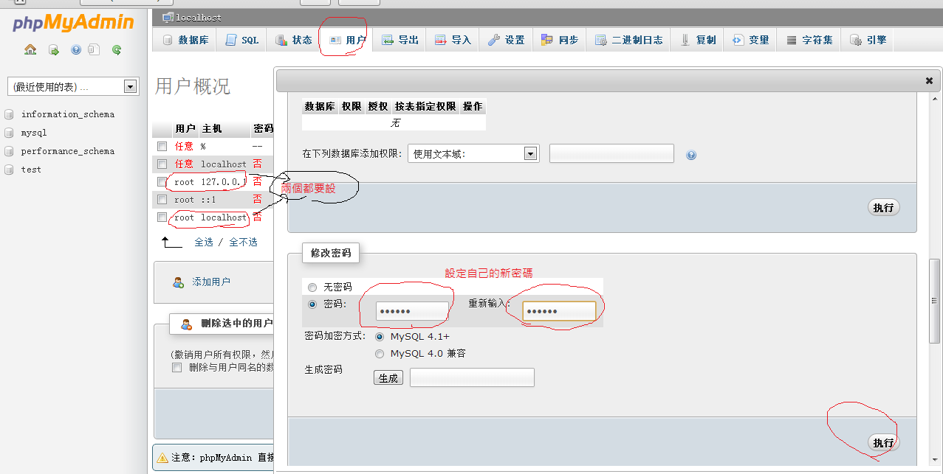
設定mysql密碼
首先進入http://localhost/phpmyadmin/ 設定新密碼 如下圖

Slide 3
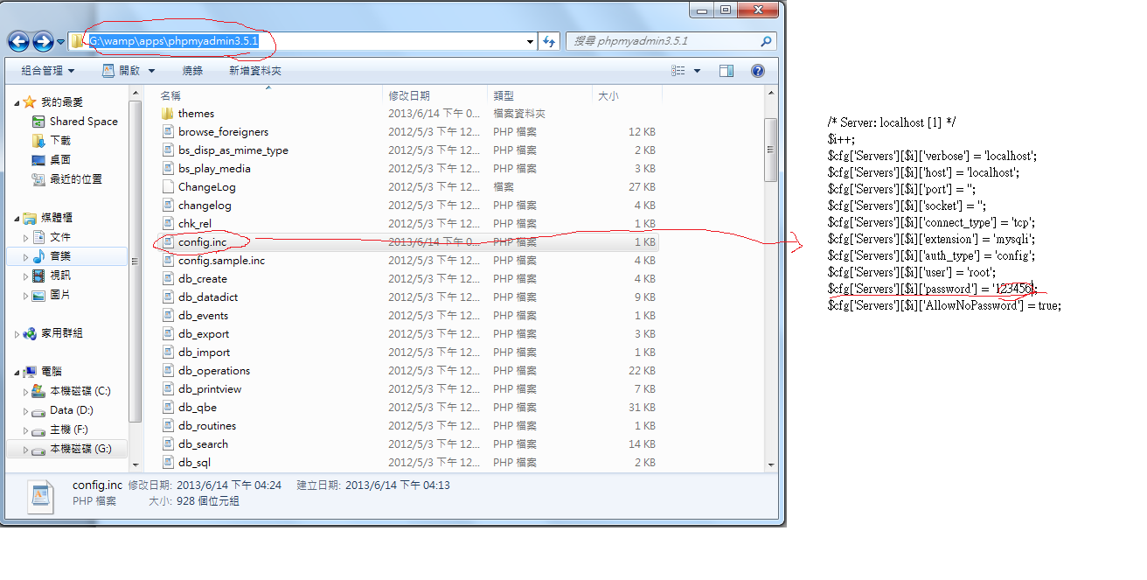
進入X:\wamp\apps\phpmyadmin3.5.1 打開 config.inc檔案
在$cfg[‘Servers’][$i][‘password’] = ‘輸入剛剛設定的密碼’;
存檔離開
輸入剛設定的密碼

Slide 4
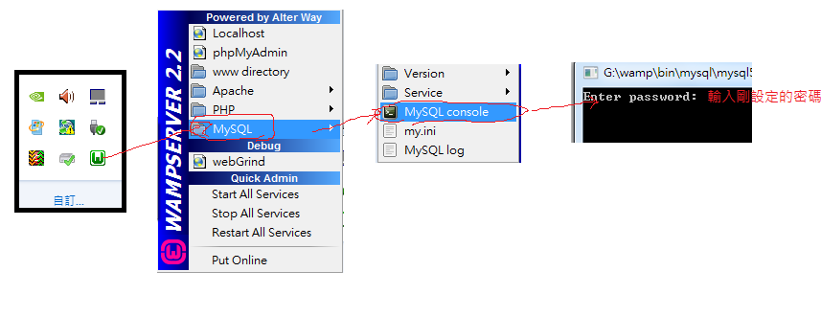
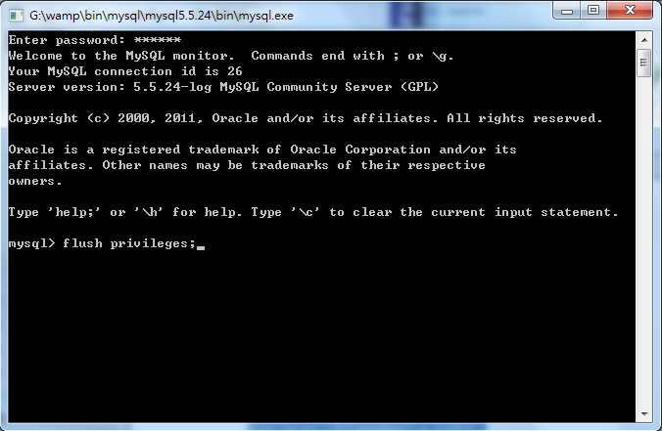
接著打開mysql的終端機如下圖
參考http://www.cnblogs.com/hooray/archive/2011/07/23/2114792.html
輸入flush privileges;
執行OK
再輸入quit

Slide 5
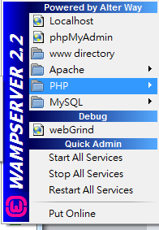
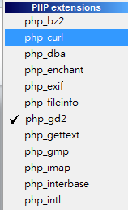

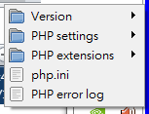
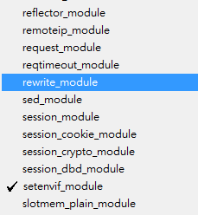
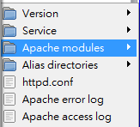
勾選curl & rewrite

Slide 6
注意
Gmail server為 imap.gmail.com
Gmail host為 995
Windows 64bit curl 開啟問題:
解決方法如下:
將附件php_curl-5.4.3-VC9-x64.zip裡的curl 複製到
G:\wamp\bin\php\php5.4.3\ext取代掉原來的curl就行了

Slide 7
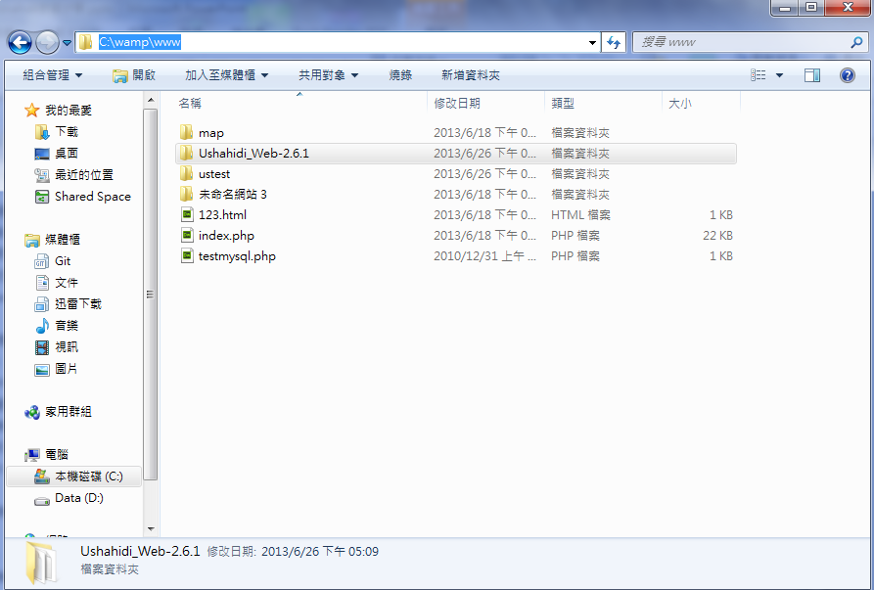
將附檔Ushahidi_Web-2.6.1資料夾複製到C:\wamp\www並修改成自己所需的名稱，如下圖
盡量修改成較短的名稱(這裡我修改成ustest)

Slide 8
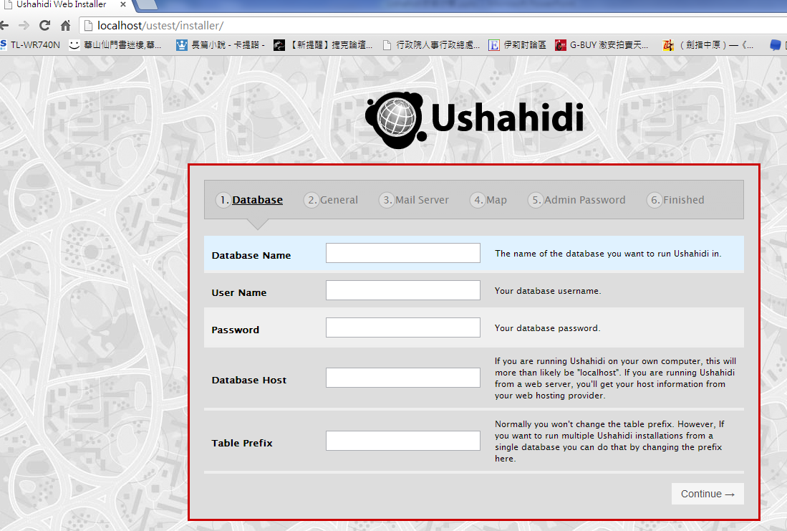
打開瀏覽器輸入localhost/剛剛修改的資料夾名稱(我的完整路徑為http://localhost/ustest/)

Slide 9
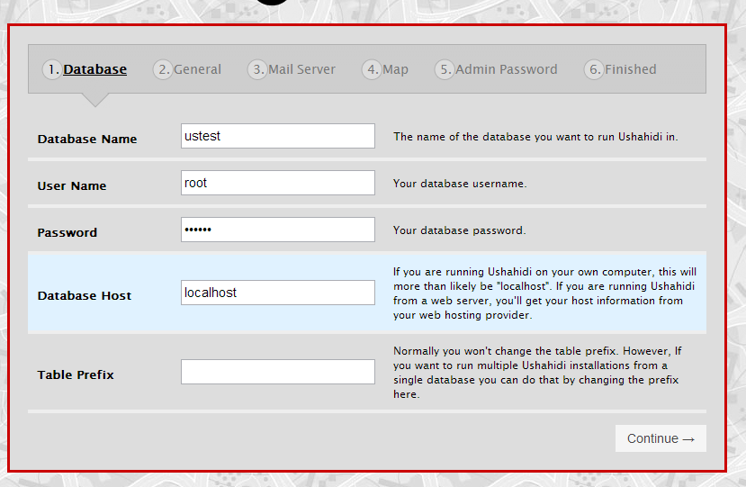
存放Ushahidi資料的資料夾名稱 對應到
root
123456
localhost

Slide 10
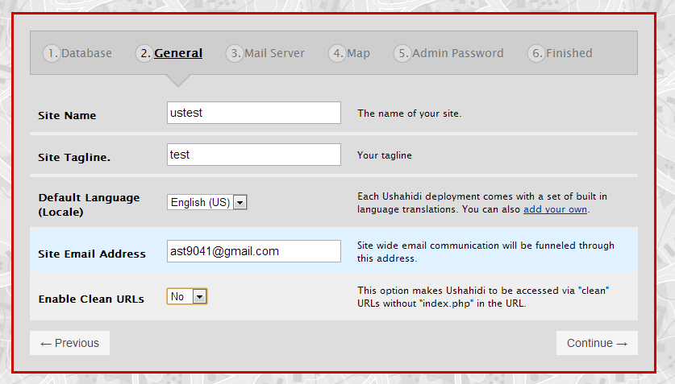
這部分欄位根據自己的喜好設定即可

Slide 11
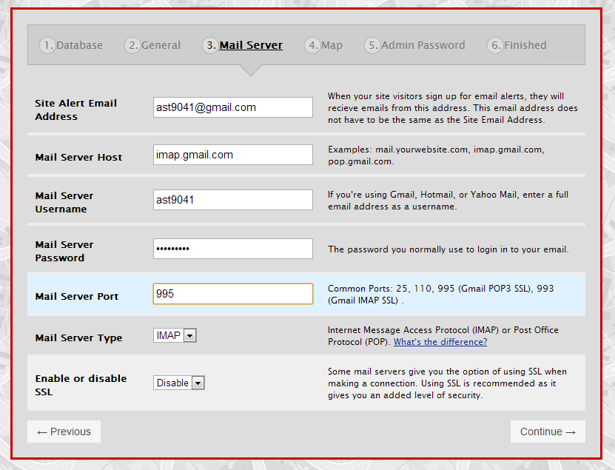
這部分我是用gmail的IMAP來做設定，部分欄位的值要固定
自己的電子信箱
固定
gmail電子信箱的帳密(據說
會自己登入發送警報郵件)
固定
固定

Slide 12
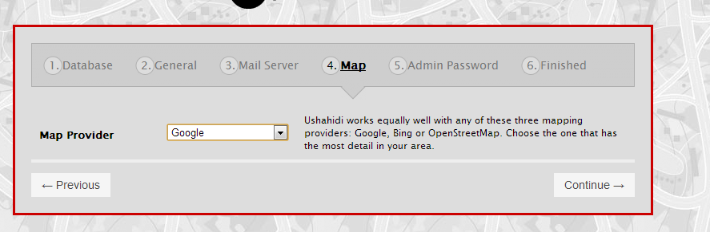
選擇自己喜歡的地圖類型(我都使用google map因為比較好做修改)

Slide 13
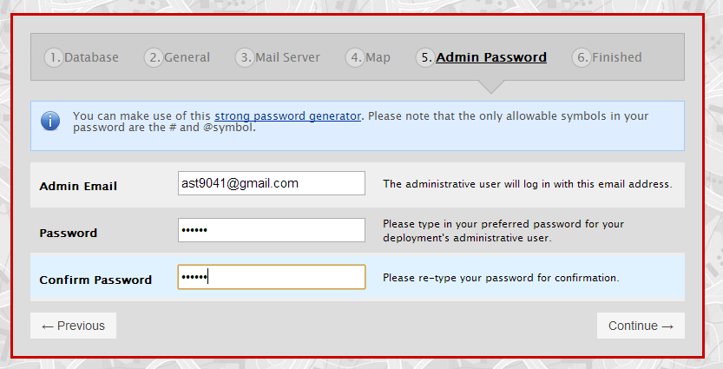
這部分為管理員的帳號密碼(自行設定即可)

Slide 14
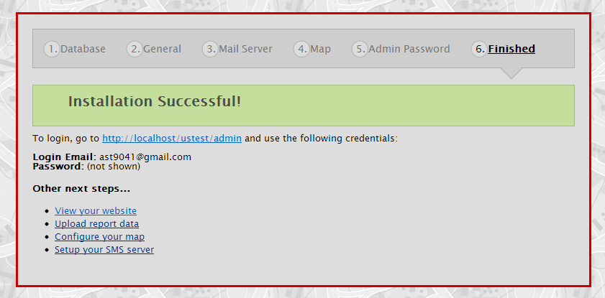
成功頁面如下
管理者頁面(等於
http://localhost/ustest/index.php/admin/dashboard)
給普通人發佈訊息的地方(等於http://localhost/ustest/)

Slide 15
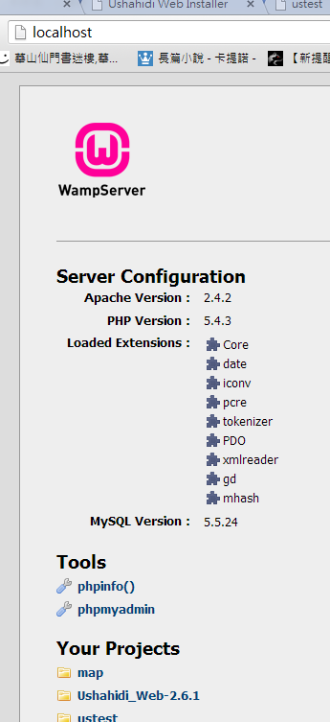
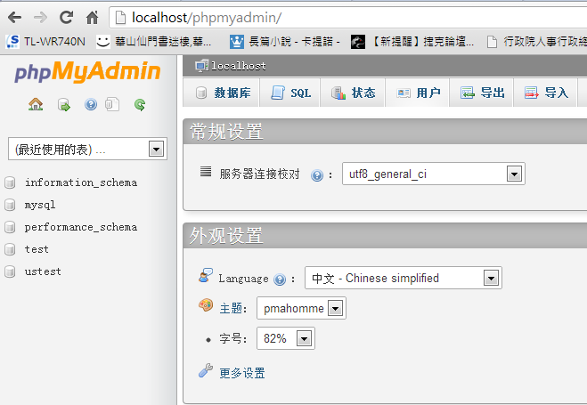
Ushahidi資料庫說明(Ushahidi存放資料的頁面)
http://localhost/
和第三頁Databse Name所設定的名稱一樣

Slide 16
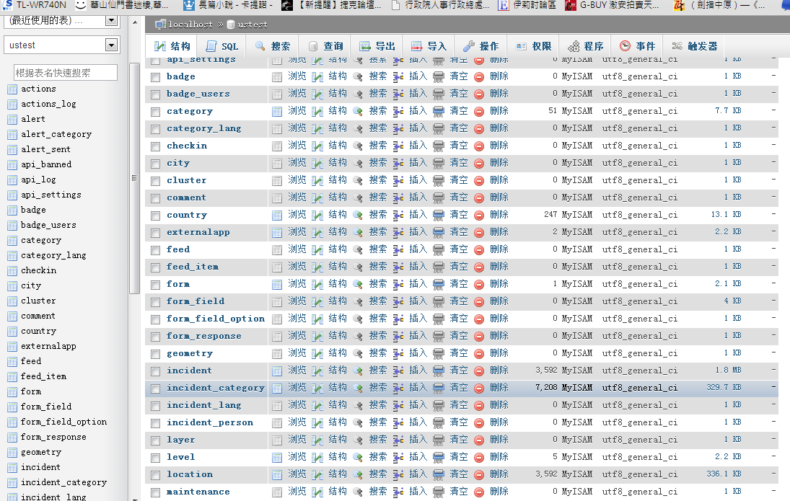
Ushahidi資料庫說明(Ushahidi存放資料的頁面)
需要用到的幾乎都存在這四個頁面
對應到電腦的:
C:\wamp\bin\mysql\mysql5.5.24\data\ustest裡面的
category.frm 、 category.MYD、category.MYI
incident.frm、incident.MYD、incident.MYI
Incident_category.frm、incident_category.MYD
、incident_category.MYI
location.frm、location.MYD、location.MYI
不建議直接讀檔案,用java直接溝通資料庫較快

Slide 17
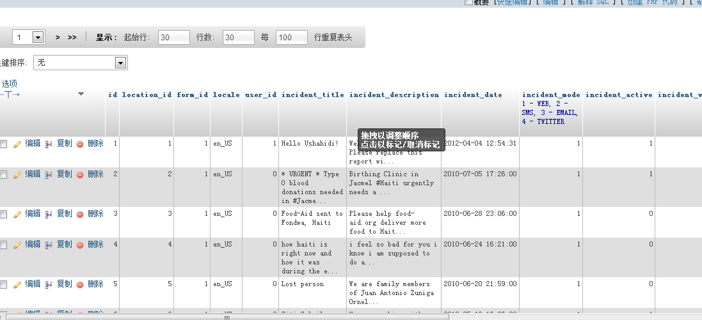
Incident頁面(基本上你應該是用到座標和災害類型而已)
對應到location頁面的id欄位,這裡顯示的號碼多少就會
直接從location的id欄位相同數字那一列做對應

Slide 18
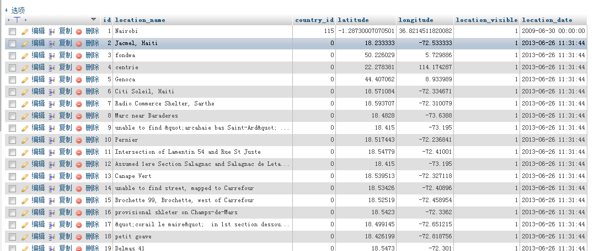
Location頁面
上一頁提到的id
座標

Slide 19
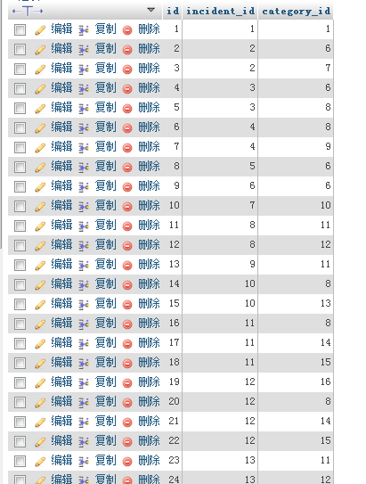
Incident_category頁面
通常一個incident_id會對應到
多個category_id代表一個事件裡面有
多種類型的災害發生
例子

Slide 20
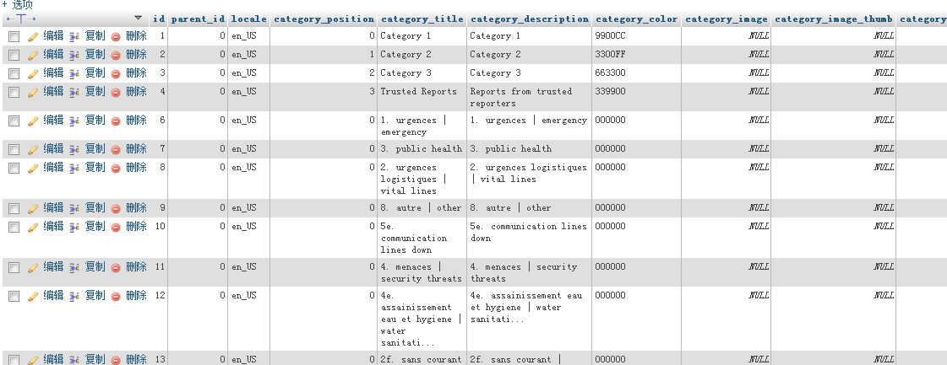
Category頁面
這部分就只是災害類型

Slide 21
location
整體來看
CSV的內容與資料庫對應
# | INCIDENT TITLE | INCIDENT DATE | LOCATION | DESCRIPTION | CATEGORY | LATITUDE | LONGITUDE | APPROVED | VERIFIED
4052 | * URGENT * Type O blood donations needed in #Jacmel #Haiti | 2010/7/5 17:26 | Jacmel, Haiti | Birthing Clinic in Jacmel #Haiti urgently needs a O- blood transfusion 4 woman who just gave birth. please see Via @coreyrateau (Twitter) | 1. Urgences | Emergency, 3. Public Health, | 18.233333 | -72.5333 | YES | NO
Incident_category & category
incident

